Slide 1
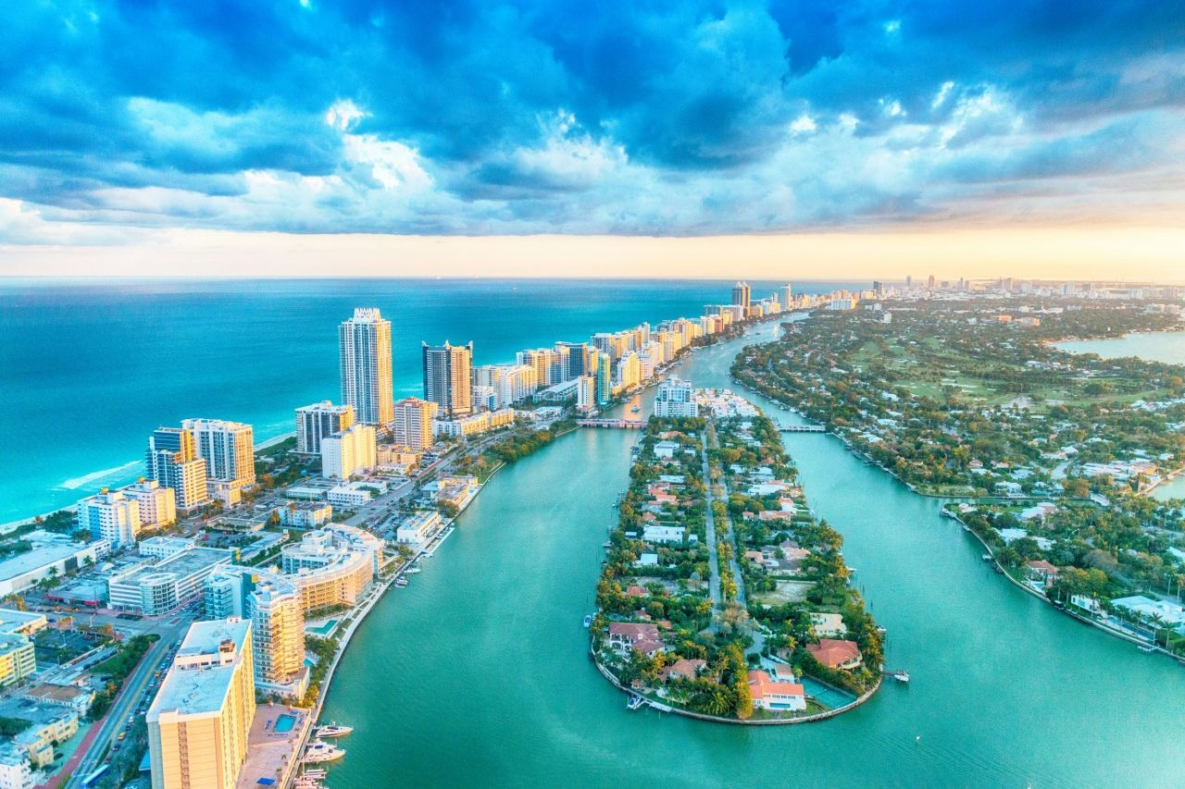

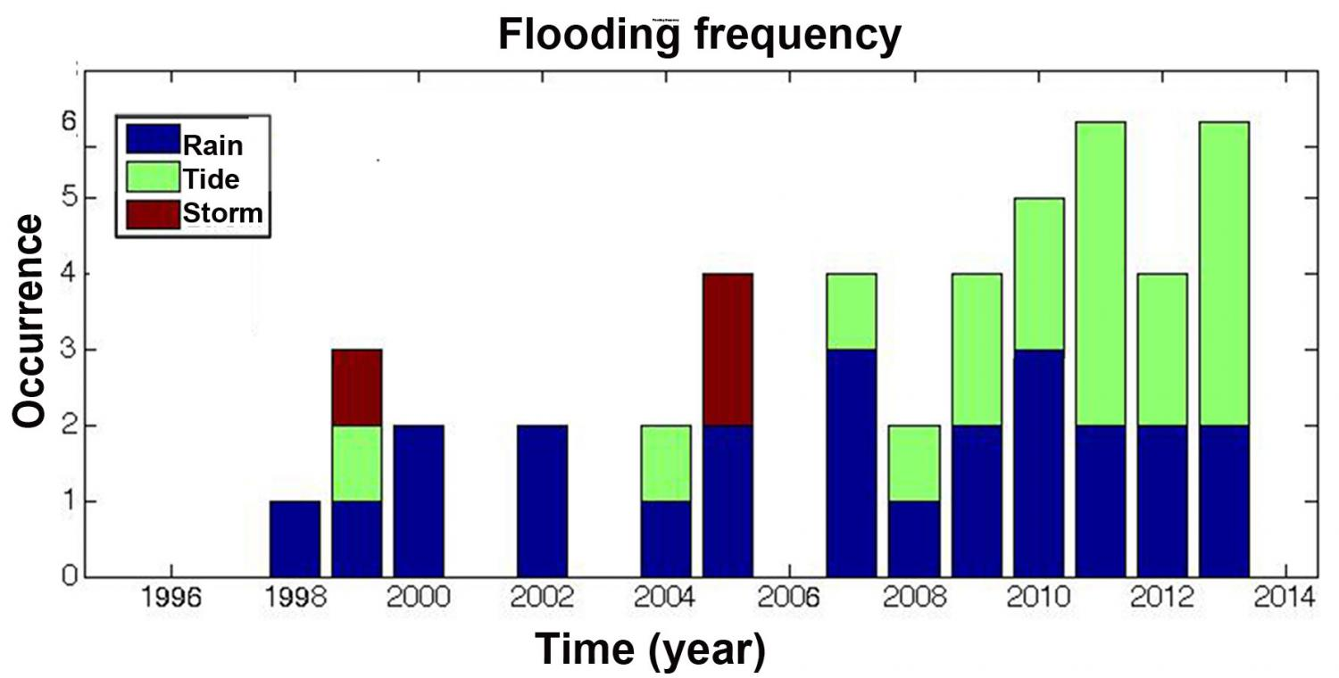
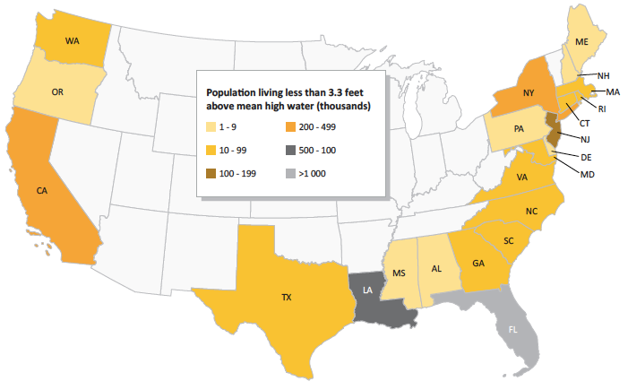
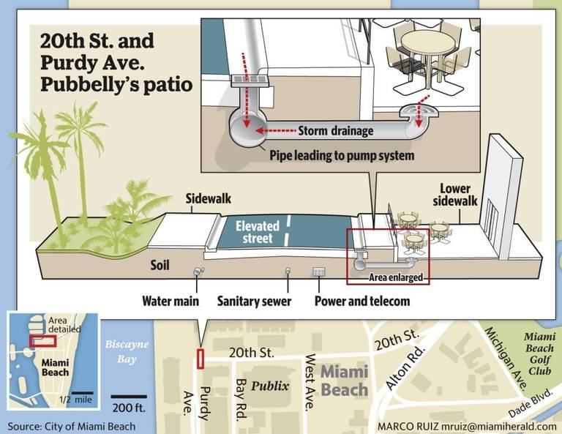

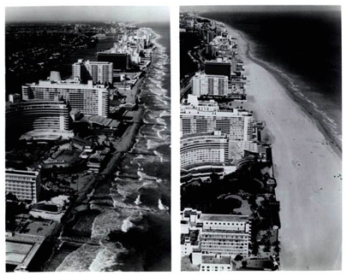
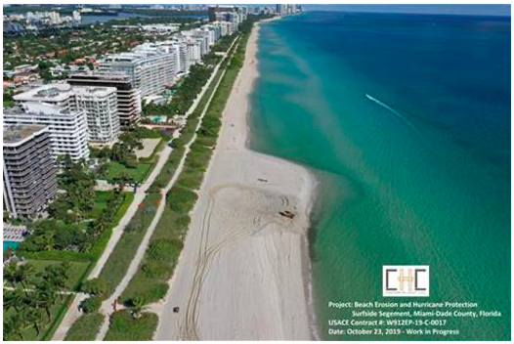

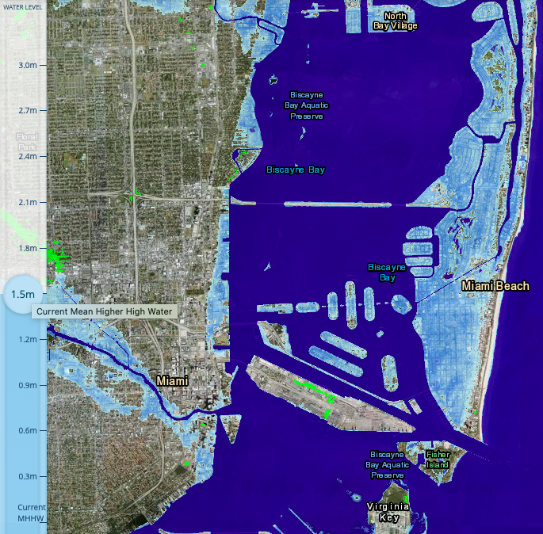


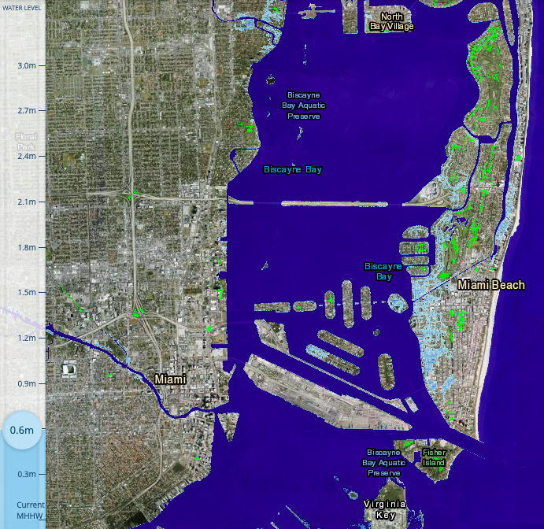
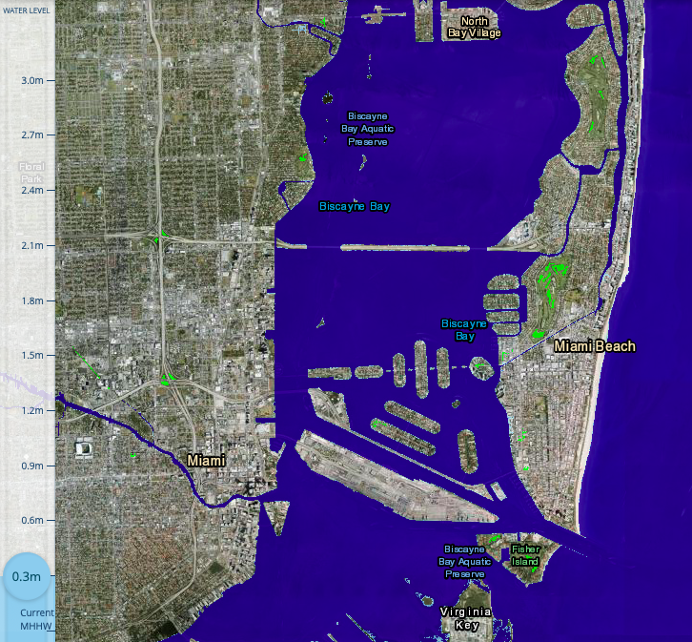
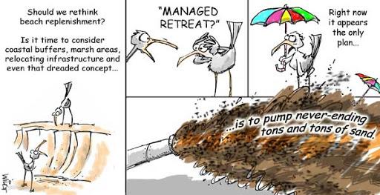
Miami: Das nächste Atlantis?
Folgen, Risiken und mögliche Lösungsansätze des steigenden Meeresspiegels
bearbeitet von Alena Konrad, Mtr.-Nr.: 3911331
Das Risiko-Konzept
Quelle
Risikofaktoren des Standorts Miami
Meeresspiegelanstieg als Folge des Klimawandels
geringe Höhenlage: durchschnittlich 1,35 m ü. NN.
Topographie: Miami-Oolith (Kalkstein) mit porösen und wasserdurchlässigen Eigenschaften (Sanford 1909)
hohe Bevölkerungsdichte: 5000 Ew. / km²
in Metropolregion: 5,6 Mio. Menschen
hoher Bebauungsgrad der Küstenlinie [5]
Eine Studie der University of Miami zeigt, dass zwischen 2006 und 2016 der durchschnittliche Meeresspiegelanstieg bei 6 mm / Jahr liegt [4]
thermische
Ausdehnung
Abschmelzen der
Eisflächen
Quelle: eigene Darstellung nach Crichton, 1999
Vulnerability
Exposure
[7]
Risk
Anstieg nach Projektion des IPCC und NOAA
2030 | + 15-25 cm
2060 | + 35-66 cm
2100 | + 78-155 cm
Hazard
jährliches Auftreten von Überschwemmungen
in Miami (1998-2013)
seit 2006 signifikante Zunahme der gezeitenbeeinflussten Überschwemmungen
[4]
Risiko-Konzept (nach Crichton, 1999):
Vergrößert sich einer der Faktoren Vulnerability, Exposure oder Hazard, so steigt das Gesamtrisiko ebenfalls an.
Quelle: Tides and Currents, NOAA
[5]
Quelle: Wdowinski et al. 2016
Beschleunigung des Meeresspiegel- anstiegs
steigendes Risiko von Überschwemmungen
→ Im Zeitraum 1931 bis 1981 beträgt der relative Meeresspiegelanstieg 2,39 mm / Jahr [7]
Übersicht der Hauptrisiken
Mögliche Lösungsansätze & Maßnahmen der Mitigation
ökonomische Risiken
Sachschäden
ausbleibende Einnahmen (Tourismus & Immobiliensteuer) [6]
soziale Risiken
steigende Anzahl betroffener Personen
ökologische Risiken
Salzwasserintrusion in Biscayne Aquifer [6]
Zerstörung der Küste
Climate Gentrification
[3]
Projekt zur Widerherstellung der Everglades
ingenieurtechnische Lösungen:
Pumpsystem innerhalb der Stadt,
erhöhte Straßen und Gehwege,
neue Bauvorschriften
Kosten: 500 Mio. $US [6]
Quelle: World Economic Forum 2020:100
Neugierig geworden?
Hier können Sie
den NOAA-
Sea Level Rise Viewer ausprobieren!
Quelle: Miami Herald 2015
Quelle: tp://www.mbrisingabove.com/climate-mitigation/natural-resources/beaches/renourishment/
→ hohe Exposition durch geringe Höhenlage in Kombination mit hohem Bevölkerungsanteil, der in Küstengebiet lebt.
damit verbunden ist hohe Vulnerabilität der
Bevölkerung; diese wird zusätzlich durch intensivere Hurrikan-Ereignisse verschärft [11]
Renaturierung der Küste:
Sandauffüllung entlang des Strandes
→ 158 Mio. $US in 2019
Widerherstellung der Dünen (inkl. Vegetation)
Schutz vor Erosion und Hurrikanes
Touristische Wertschöpfung [6], [10]
Das Risiko-Paradox:
„Teufelskreis“ aus
Überflutung durch SLR
Installation von Pumpen
Gefühl der Sicherheit
weitere Investition in Immobilien [6]
Frage, nach
langfristiger Bewohnbarkeit Miamis
Maßnahmen bilden einen Puffer von etwa 30-40 Jahren [6]
hohes Risiko der Bevölkerung bleibt bestehen
Quelle: Town of Surfside, Florida 2017
2100
Angepasstes Flächenmanagement:
Managed Retreat
→ Rückzug aus Risikogebiet vs. Investment und Immobilien-Boom
2060
2030
Quelle: NOAA Sea Level Rise Viewer
Quelle: http://www.beachapedia.org/Managed_Retreat
Quellen: [1] Crichton, D. (1999): “The Risk Triangle”, pp. 102-103 in Ingleton, J. (ed.), Natural Disaster Management, Tudor Rose, London. ; [2] Emrich, C. T., D. P. Morath, G. C. Bowser, R. Reeves et al. (o.J.): Climate-Sensitive Hazards in Florida. Identifying and Prioritizing Threats to Build Resilience against Climate Effects. Hazards and Vulnerability Research Institute Florida. ; [3] McAlpine, S. A. & J. R. Porter (2018): Estimating Recent Local Impacts of Sea-Level Rise on Current Real-Estate Losses: A Housing Market Case Study in Miami-Dade, Florida. In: Population Research and Policy Review (2018), 37, 871-895. ; [4] Wdowinski, S. , R. Bray, B.P. Kirtman, Z. Wu (2016): Increasing flooding hazard in coastal communities due to rising sea level: Case study of Miami Beach, Florida in: Ocean & Coastal Management, Juni2016, Vol. 126, Pages 1-8 ; [5] Miami Beach Rising Above (o. J.): Miami Beach & Sea Level Rise: http://www.mbrisingabove.com/climate-science/sea-level-rise/ ; [6] Miami Herald (2015): Miami Beach´s battle to stem rising tides: https://www.miamiherald.com/news/local/community/miami-dade/miami-beach/article41141856.html ; [7] National Oceanic and Atmospheric Administration (NOAA) (2020): Sea Level Rise Viewer: https://coast.noaa.gov/slr/#/layer/slr/0/-8926292.223278932/2975630.9703768035/12/satellite/none/0.8/2050/interHigh/midAccretion ; [8] The Nature Conservancy (2018): Southeast Florida and the Florida Keys https://coastalresilience.org/project/southeast-florida-and-the-florida-keys/ ; [9] Tides and Currents, NOAA (o. J.): Relative Sea Level Trend, Miami, Florida: https://tidesandcurrents.noaa.gov/sltrends/sltrends_station.shtml?id=8723170 ; [10] Town of Surfside, Florida (2017): Surfside Beach Renourishment Project – Updates and Information: https://www.townofsurfsidefl.gov/news-and-events/news-detail/2020/02/05/beach-renourishment---surfside-florida ; [11] World Economic Forum (2020): The Global Risk Report 2020, 15th Edition: http://www3.weforum.org/docs/WEF_Global_Risk_Report_2020.pdf .

